Slide 1
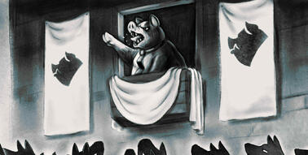
Джордж Орвелл. «Скотоферма». Викриття сутності тоталітарної системи та її ієрархії в антиутопіях митця.
Підготувала
учитель зарубіжної літератури
Гусєва Анастасія Вікторівна

Slide 2
Сам письменник визначив жанр свого твору – казка. Ще можна додати, що це байка у прозі і політична казка, і карикатура, і алегорія з історичним підтекстом. Опис метаморфоз на фермі викликає посмішку, іноді смуток, бо за всіма подіями легко вгадуються реальні історичні факти.
У створенні і передачі підтекстової інформації письменник використовує асоціативні засоби – він будував текст із врахуванням історичного досвіду читача, його компетентності, без якої розуміння прихованого змісту неможливе.

Slide 3
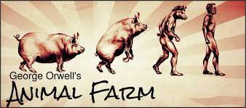
Художнє відображення історичних реалій, конкретних постатей та явищ у творі англійського письменника подається через алегорію та іронію. «Колгосп тварин» («Скотоферма») – це зображення авторитарної системи правління. Тварини у тексті виразно демонструють як людські вади, так і недолугість суспільства.

Slide 4
Пригадаємо зміст сюжету твору
Події відбуваються на Панському дворі ( хутір «Садибний», хутір «Дідівщина»), господарями якої є містер і місіс Джонс. Сусідами були містер Фоксвуд і містер Пінчфілд.
Старий хряк Майор розказує тваринам про свій сон, де всі тварини рівні і над ними немає Людини, яка панувала над ними.
Наполеон у цей час забирає дітей Джессі для відповідного виховання.
Сусіди разом з містером Джонсом здійснили спробу захопити ферму, але потерпіли невдачу.
Орденом «Герой Тварин» нагородили Сніжка і Боксера, а битва отримала назву битви при Корівнику, також був запроваджений салют у річницю битви і на Іванів день – річницю Повстання

Slide 5
Життя продовжується. Тварини працюють 60 годин у тиждень; втікає Моллі з ферми; у результаті конфлікту із Наполеоном Сніжок змушений рятуватись втечею з ферми. Крикун переконує тварин у правильності дій Наполеона під грізне ричання собак, дорослих дітей Джессі.
Всупереч із законами Анімалізму розпочато торгівлю із сусідніми фермами, встановлюються дружні стосунки між Наполеоном і містером Уімпером. У цей час свині переходять жити у людський маєток.
Змінюються Заповіді Анімалізму. Крикун оголошує Наполеона Вождем. На фермі час від часу трапляються розбійні напади, падає Вітряк і у всіх проблемах звинувачують Сніжка.
Боксер починає говорити про помилки в устрої ферми, але вихід бачить у ще більшій праці. Гімн Повстання заборонений і написаний новий, проте тварини його не запам’ятали.
Все частіше Наполеону співають хвалебні пісні і пишуть вірші.
Ферма бідніє, голодує, з’являється Мойсей. Здоров’я Боксера підірвано, його відправляють на забій. Наполеон і свині починають ходу на двох ногах і змінюється правило: «чотири ноги – добре, а дві – краще!». Наполеон затверджує єдину Заповідь: «Всі тварини рівні – але деякі рівніші за інших»
Тварини бояться і людей, і свиней.

Slide 6
Домашнє завдання:
Читати « Скотоферма» розділи V- IX стор.6-17 за покликанням : https://www.ukrlib.com.ua/world/printit.php?tid=2282&page=6
Скласти цитатну характеристику героїв твору:
Майор (Марко, Майер – за різними джерелами перекладу) – Наполеон
Сніжок (Сноубол, Обвал, Білан)
Крикун (Сквілер, Стукач, Квікун)
Боксер, Гнідко, Травка (Конюшина)

